Slide 1
PROTOCOLO DE ACTUACIÓN COLEGIO SAGRADA FAMILIA DE URGEL

Slide 2
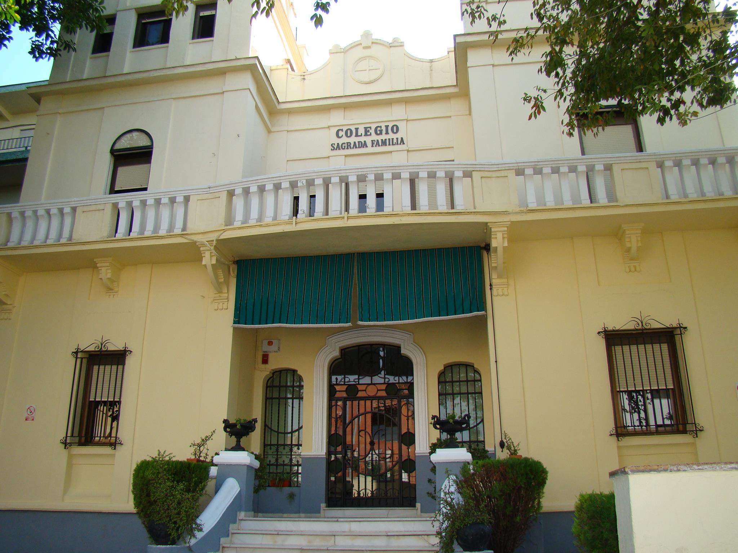
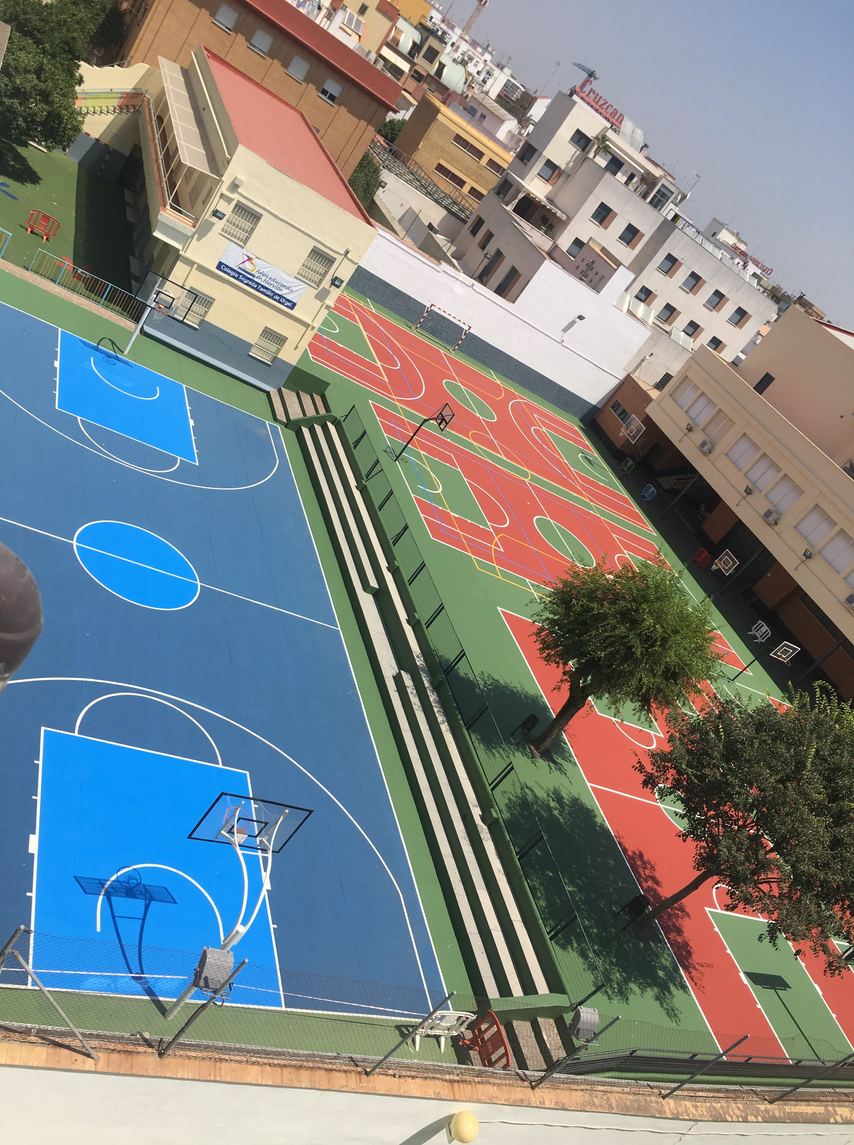
HORARIOS Y VÍAS DE ENTRADAS Y SALIDAS DEL CENTRO
1.- Los accesos al centro se realizarán a las 8´00 de la mañana por las siguientes puertas:
-1º y 2º ESO: Marqués de Nervión- Portería:
1º ESO se dirigirá al
Patio de Baloncesto - 2º de ESO al Patio de Primaria

Slide 3
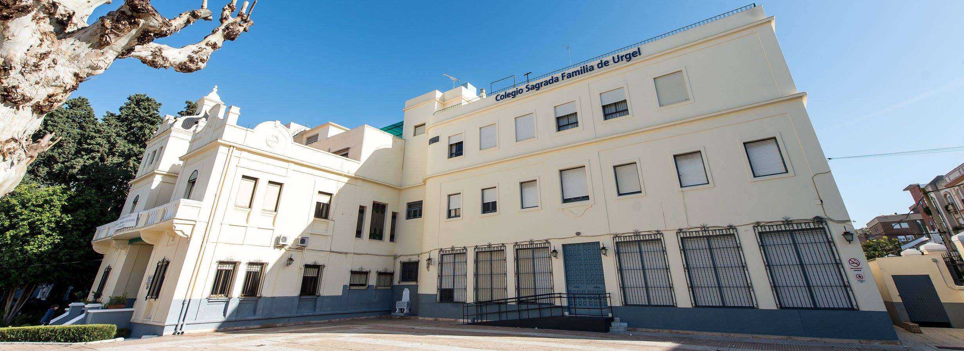
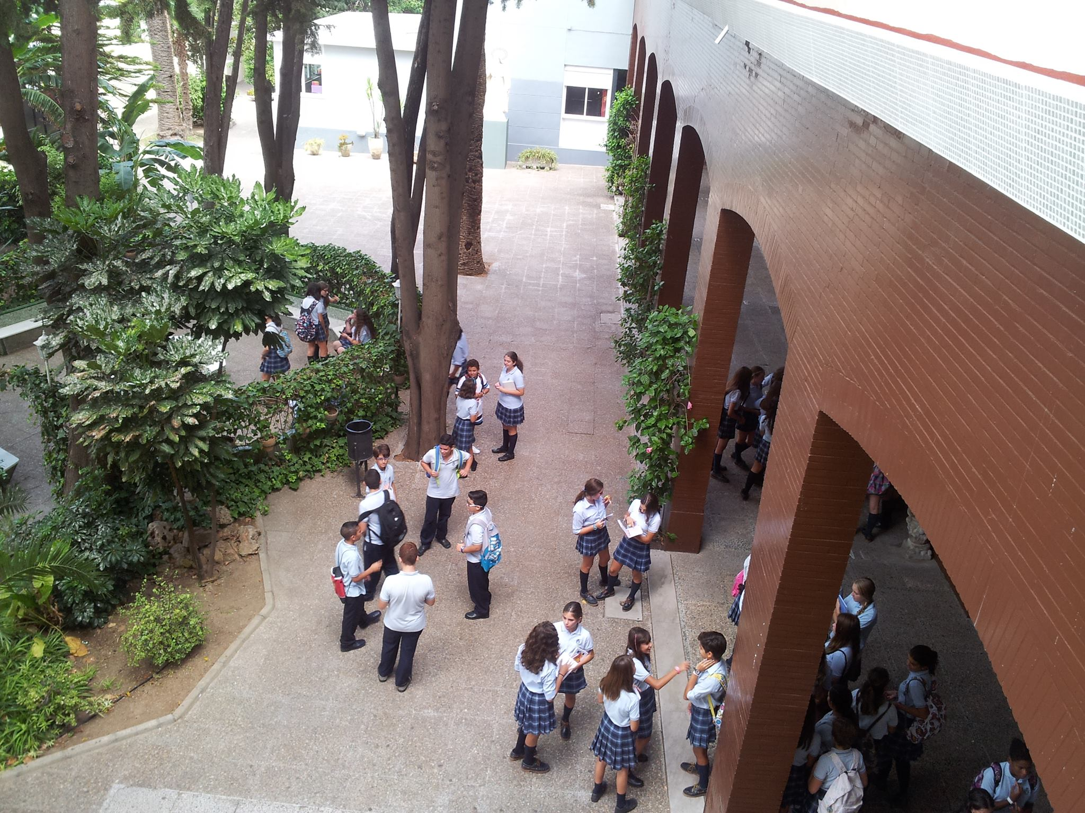
-3º y 4º de ESO entrarán por Alejandro Collantes
esperarán en el patio de las losetas separados por vallas
-1º y 2º Bto entrará por Marqués de Nervión
Pabellón de Bto y esperarán en el Claustro

Slide 4
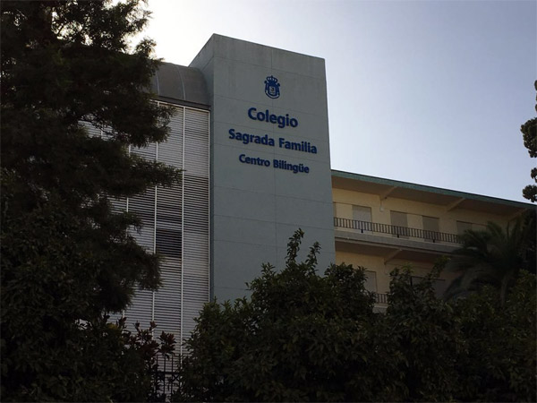
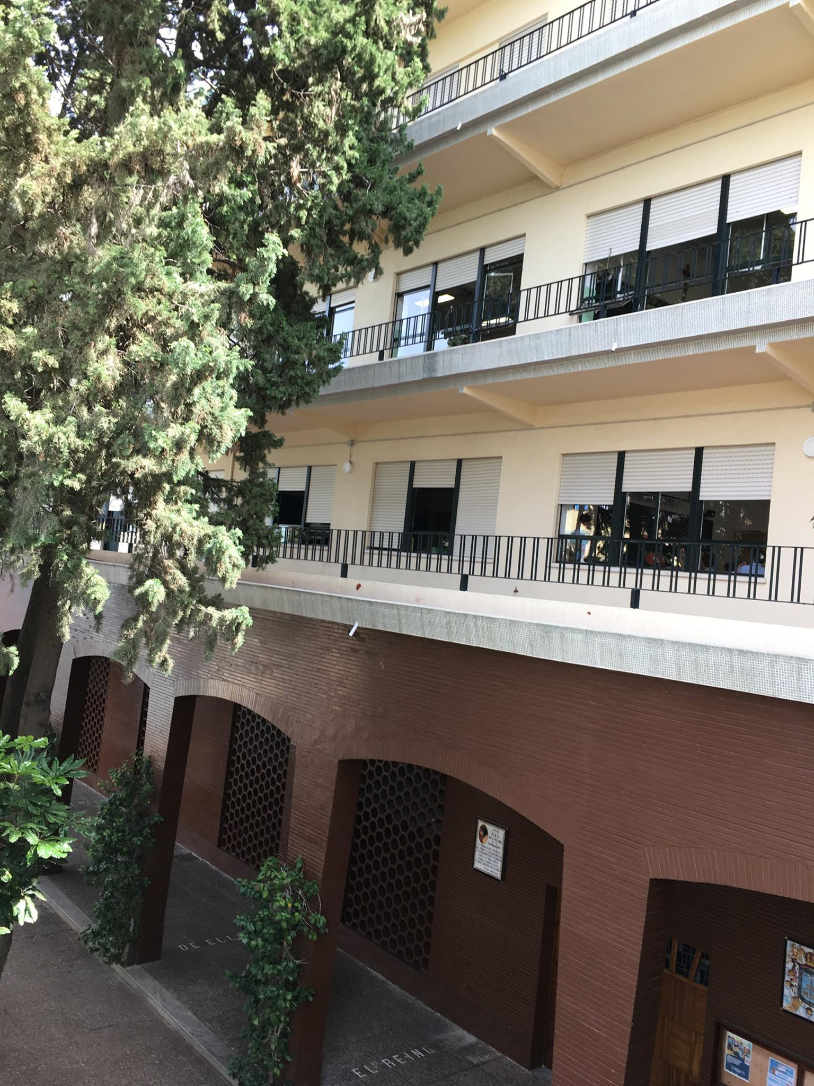
Bto subirá por la puerta de su Pabellón (escalera gris)
3º y 4º por el edificio de Secundaria
Cuando secundaria esté en las aulas,
subirán 1º y 2º de ESO por el mismo edificio
(escalera verde)
2.- El horario para ESO y Bto será el habitual: de 8´00 a 14´30 horas.
Hay que ser puntual porque las puertas se cerrarán unos minutos después de la hora de entrada

Slide 5
HORARIOS DE SALIDA DEL CENTRO Y FLUJOS DE CIRCULACIÓN
Se realizarán por las mismas puertas por donde se accedió en el siguiente horario:
-ESO y Bto: en su horario habitual (14´30).
Los alumnos utilizarán las mismas escalera en las salidas y entradas para que no se induzca a confusión.
La salida se hará escalonadamente comenzando por 1º de ESO, 5 minutos antes de tocar el timbre. A continuación se avisará a 2º de ESO que ya debe de estar preparado.
Cuando toque el timbre, bajará 3º de ESO y a continuación, cuando se les avise, 4º.
Bachillerato bajará comenzando por 1º y le seguirá 2º.
Los alumnos bajarán en fila y la salida se efectuará guardando el orden de las aulas: A, B y C
No saldrá una clase hasta que la otra no haya terminado de salir.
LOS ALUMNOS NO PODRÁN PERMANECER EN EL PATIO A LA HORA DE SALIDA

Slide 6
FLUJOS DE CIRCULACIÓN INTERNA
-Cuando haya que desplazarse durante la jornada (para ir a EF, Taller de tecnología, refuerzos, desdobles…) se utilizarán siempre la escalera gris para bajar y la verde para subir.
-Se han señalizado las vías de acceso y flujos de circulación en los espacios comunes del centro.
-No se transitará por el aula ni por los pasillos en el cambio de clase; ni se puede estar en la puerta del aula.
-Se evitará transitar por el centro a no ser que sea imprescindible
-Los alumnos que tienen Educación física antes del recreo habrán de llevarse ya el desayuno porque NO SE PODRÁ SUBIR A LAS CLASES

Slide 7
CARTELERÍA
-Se ha instalado cartelería en todo el edificio: ES OBLIGATORIO seguir las indicaciones y cumplir las normas para preservar la salud de todos

Slide 8
RECREO
NO SE PODRÁ SUBIR A LAS CLASES Y NADIE PUEDE PERMANECER EN EL AULA
Se utilizarán los aseos más próximos al patio donde se realice el recreo respetando el aforo y guardando las distancias de seguridad.
Se acudirá de forma individual.
En la cabina sólo puede haber una persona
No se puede comer dentro del servicio
El espacio de recreo se ha sectorizado para limitar los contactos entre los alumnos:
-1º ESO en el Patio de Baloncesto
-2º y 3º ESO Patio de
Primaria

Slide 9
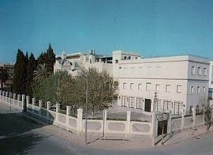
-4º de ESO y 1º Bto en el patio de las losetas
-2º Bachillerato: En el patio delante del Sagrado Corazón
y en el Claustro de la Capilla.

Slide 10
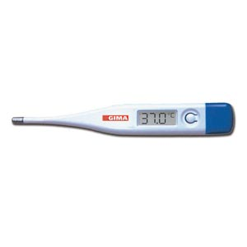
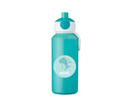
MEDIDAS DE PREVENCIÓN PERSONAL Y DE LIMITACIÓN DE CONTACTOS
1.-No se acudirá al centro si se tiene fiebre o síntomas compatibles con covid
o hayan estado en contacto con alguna persona con covid
3.-Los alumnos y profesores habrán de portar mascarilla en todo momento.
4.-Se recomienda el lavado diario del uniforme.
5.-Las fuentes no podrán utilizarse por lo que los alumnos
deberán venir con una botella de agua desde casa, que esté identificada.
6.- No se podrá comer o beber en clase

Slide 11
7.-No podrá prestarse el material escolar.
8.-Por higiene se ruega que no se traigan mochilas de ruedas ya que estas se
arrastran por el suelo.
9.-Los alumnos vendrán provistos de gel hidroalcohólico.
10.-El ascensor no podrá usarse a no ser
que sea estrictamente necesario
y en todo caso se hará de forma individual

Slide 12
11.-Los pupitres estarán asignados y no se puede ocupar
el de otro compañero. Llevarán el nombre del alumno
(o alumnos que lo utilicen en caso de desdoble)
12.-Los alumnos procederán a la limpieza del pupitre y los objetos
que se hayan utilizado después de su uso (material deportivo o de
laboratorio,instrumentos de música, herramientas de tecnología,
ordenadores…)
13.-Se acudirá a los aseos de forma individual
no se usarán como lugar de reunión
y se respetará el aforo, que se ha reducido.

Slide 13
14.-Se lavarán las manos varias veces a lo largo de la mañana: como mínimo a la entrada, antes del recreo, tras el recreo y a la salida; también si ha de salir a la pizarra, antes de tocar la tiza o el ordenador y después de usarlos
15.-Los pañuelos se desecharán tras su uso en la papelera
16.- Ventilación de las aulas, aseos, despachos…

Slide 14
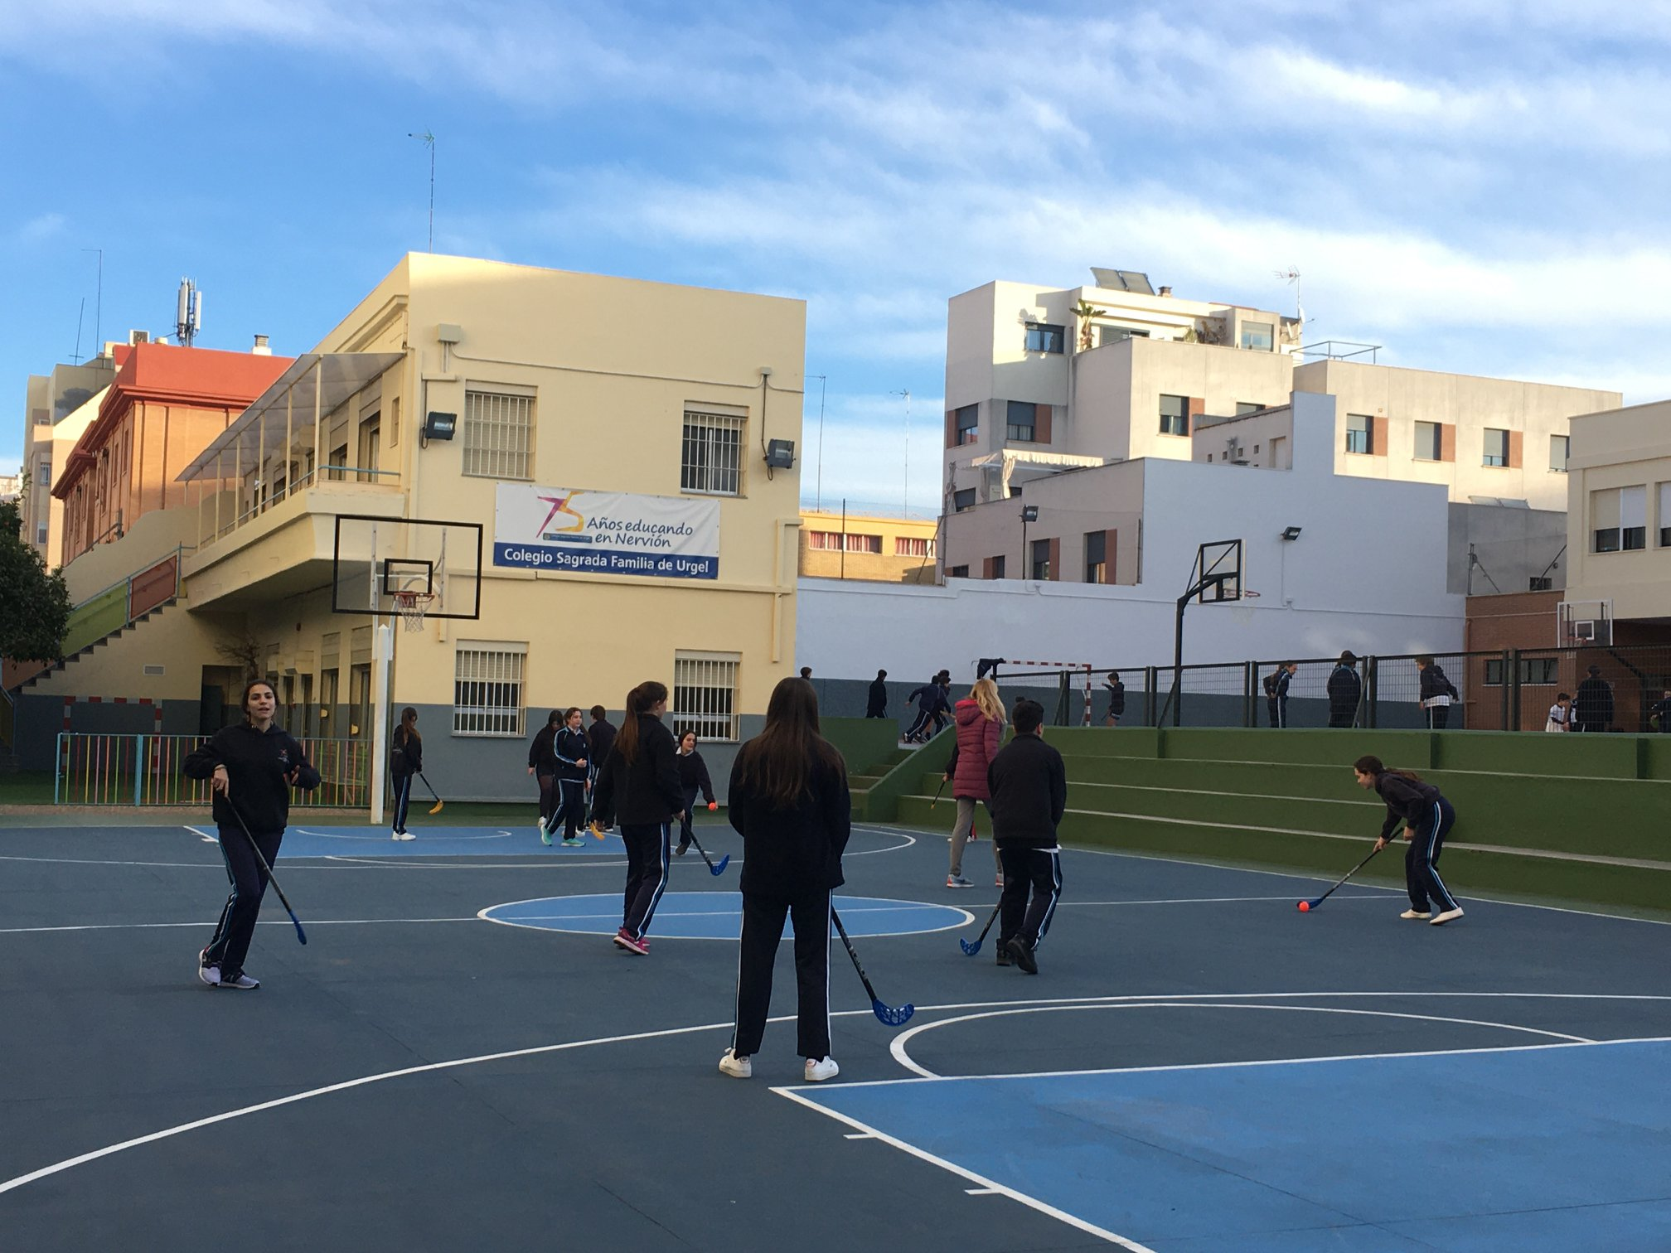
17.-Educación Física:
-Se realizará al aire libre.
Se utilizarán las escaleras de
circulación interna:
la escalera gris para bajar
y la verde para subir.
-No se podrán usar los vestuarios, por lo que el día que haya EF, habrá que venir con el equipo de casa.
-Los días de lluvia no se bajará al patio

Slide 15
DOCENCIA TELEMÁTICA
El curso comenzará de forma presencial.
Según la evolución de la pandemia, se valorará la docencia semipresencial o totalmente telemática.
Normativa Videoconferencias
La enseñanza telemática, en caso de que se llevara a efecto, se regirá por las mismas normas que la enseñanza presencial:
-Se guardarán las normas de decoro en la indumentaria
-Se guardarán las normas de respeto al profesorado y alumnado asistente a la videoconferencia
-Está prohibido invitar a una persona ajena al centro
-El alumno participará en las videoconferencias identificado con su nombre
-Se respetará el turno de palabra
-Si no se puede asistir a una videoconferencia, hay que justificar la ausencia
-Se respetarán las instrucciones de cada profesor referidas a las videoconferencias de su asignatura en lo que respecta al uso de la cámara, del turno de palabra, de exámenes… etc
-Está prohibido grabar la clase a no ser que se cuente con el consentimiento expreso del profesor/a
-En caso de tener el permiso de grabación, queda prohibido subirlo a las redes sociales sin su consentimiento
Las medidas organizativas e higiénicas, así como las relativas a la enseñanza telemática en caso de producirse, se han incluido en las Normas de Convivencia. Su infracción será considerada FALTA GRAVE y será sancionada en consecuencia.
Infringir una medida higiénica u organizativa atenta contra la salud de todos por lo que seremos muy estrictos y conllevará expulsión.

Slide 16
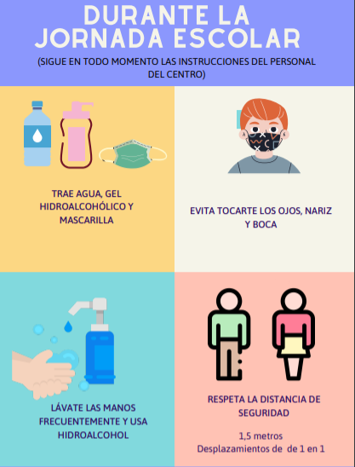
RECUERDA

Slide 17
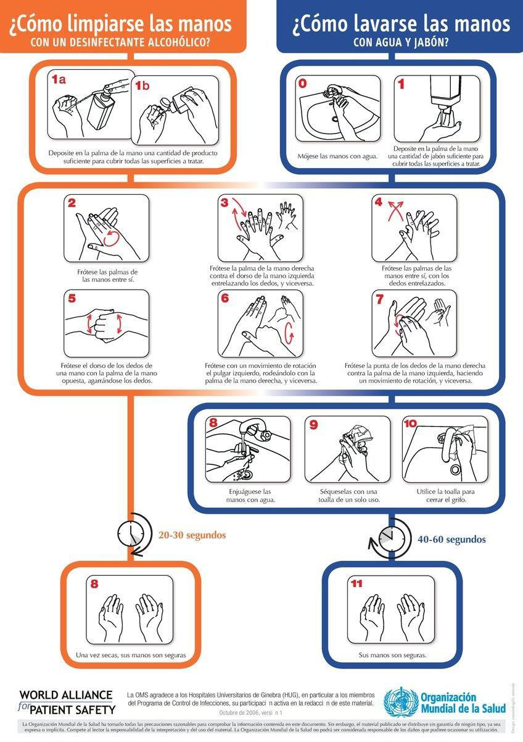
EL LAVADO DE MANOS ES FUNDAMENTAL PERO HA DE HACERSE CORRECTAMENTE

Slide 18
POR TU SALUD, POR LA DE TU FAMILIA, POR LA DE TUS COMPAÑEROS, AMIGOS Y PROFESORES…
POR TODOS:
RESPETA LAS NORMAS DE ORGANIZACIÓN E HIGIENE DENTRO Y FUERA DEL COLEGIO

